Slide 1
面向共享单车的北斗可信电子围栏
多径条件下的违停误判抑制与数字孪生验证
第八届湖南省大学生智能导航科技创新大赛 · 科技创意类
作品呈现：方案报告 · 数字孪生仿真 · 证据图 · 边缘可部署性验证
Notes:
开场：一句话——不可信就不扣费。

Slide 2
01 问题
研究背景：停车点旁的“被扣费”
用户将车停在指定停车框边缘，高楼多径使北斗解算坐标漂出框外，平台按违停扣取调度费。
用户侧
运营侧
技术侧
停在停车点仍被扣费
申诉成本高，体验差
乱停要罚、误罚要赔
缺“不可信、待复核”状态
传统围栏只做多边形包含
几乎不做位置可信度评估
本作品对齐“智能导航+民生场景”，与往届应急车道、智能红绿灯等应用型创意同路，场景落在两轮出行计费。
Notes:
用业务故事开场，不要先讲算法。

Slide 3
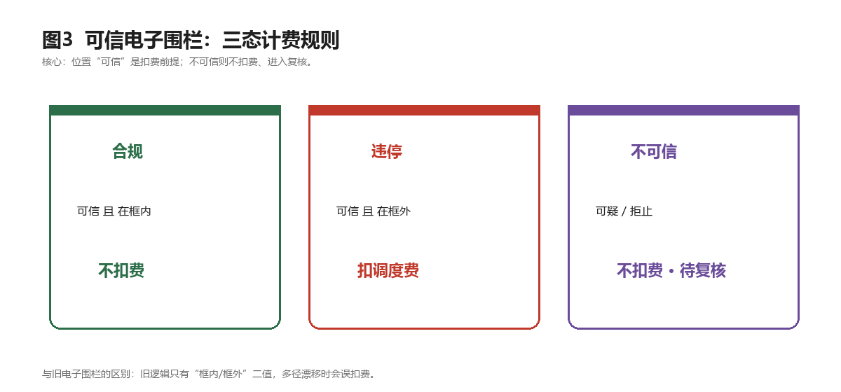
02 方案
方案规则：先判可信，再判围栏
Notes:
指着三色讲：绿合规、红扣费、紫不扣费待复核。

Slide 4
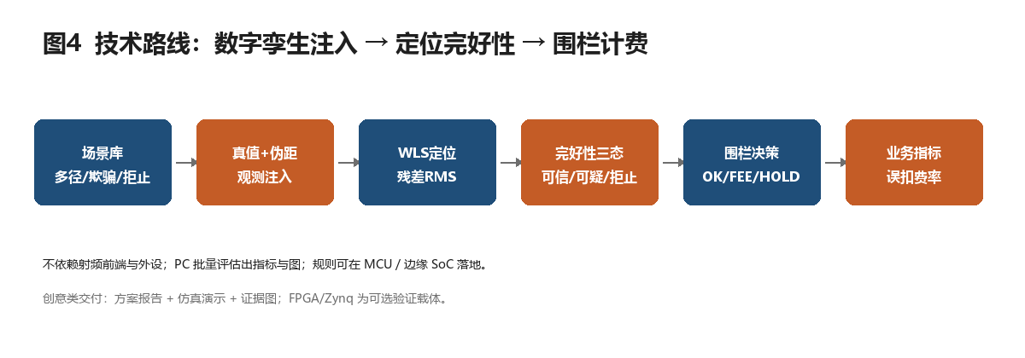
03 方法
技术路线：数字孪生验证可信计费
Notes:
强调不买外设、可复现；规则与芯片解耦。

Slide 5
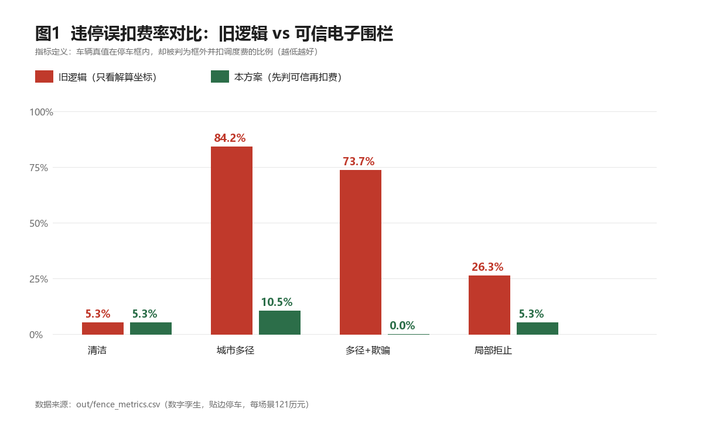
04 结果
实验结果：误扣费率显著下降
Notes:
必背：城市多径84%→11%；多径+欺骗74%→0%。

Slide 6
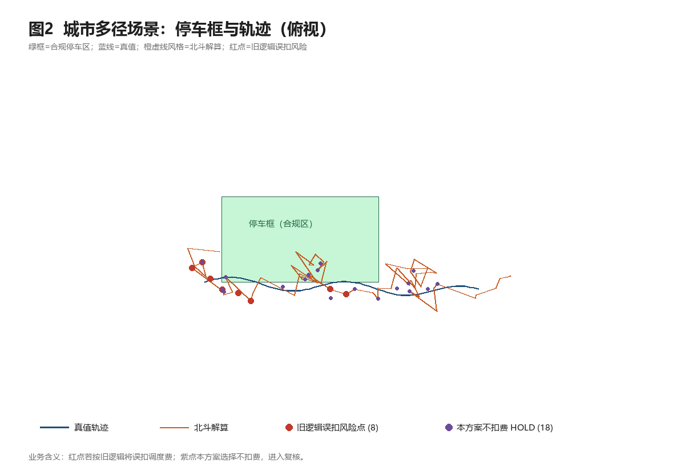
04 结果
城市多径：停车框与轨迹对比
Notes:
红点=旧逻辑误扣风险；紫点=本方案HOLD不扣费。

Slide 7
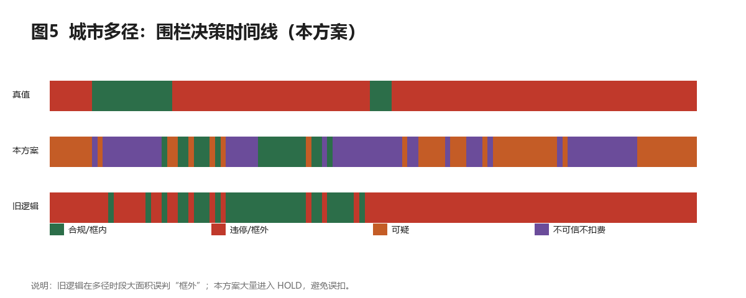
04 结果
决策时间线：HOLD 如何保护用户
Notes:
旧逻辑多径时段大面积误判框外；本方案大量HOLD。

Slide 8
05 深化
深化：从“不误扣”到“可证明不误扣”
三态门控把不可信一律 HOLD —— 计费真正发生的“锁车静止”时刻，44% 的请求没有结论；而它的阈值是经验值：多径 8 m 时 HOLD 率为 0、照样出结论，此时漏判违停 5%；20 m 时出现 0.8% 误扣。
停摆
无下界保证
不可解释
HOLD 44.0%
阈值 4σ 经验值
答不出“凭什么敢扣”
自动判决仅 56%
干扰更强时开始误扣
无法对用户/监管举证
增强层 PLTG 的三个可用信息（共享单车场景独有）
① 锁车后物理静止 → 一个窗口共享同一位置未知数，等效精度 ~1/√W，多径时间结构自相消
② 围栏本身就是位置先验 → “框内”与“框外”两个假设分别做约束最小二乘，比谁更能解释观测
③ 判不动时降级到与卫星无关的路侧锚点测距 → 多径与欺骗都伪造不了锚点距离
Notes:
先承认原方案短板，再给增强层的物理依据。

Slide 9
05 深化
PLTG：把“可信”量化为带预算的统计量
χ² 完好性门
水平保护级 HPL
T = Σr²/σ₀² 与 χ²(1−P_fa, M−4) 比较
P_fa=10⁻² → 门限由预算给出，不是 4σ 经验值
Q = σ̂²(HᵗH)⁻¹，σ_h = √(Qxx+Qyy)
HPL = k·σ_h，k = √(−2 ln P_hpa) = 3.72
零速窗口联合
围栏对偶假设检验
W 历元共用 1 个位置 + 每历元 1 个钟差
钟差用历元内去均值解析消掉 → 未知数 2 个，可上 MCU
δ = (SSE_out − SSE_in)/σ̂²，δ_th = χ²(0.999, 2) = 13.8
δ≥+门限 合规 / δ≤−门限 违停 / 否则 HOLD
分级处置：L1 单频 GNSS 聚合判决 →（χ² 失败）L2 路侧 3 锚点降级判决 →（仍不可判）L3 人工/信标复核。零速门（窗口位置漂移率 >0.20 m/s）作为独立第二防线，专防“几何一致但物理不可能”的拖拽与慢拉欺骗。
Notes:
评委问门限怎么定：全部由虚警预算与围栏几何给出。

Slide 10
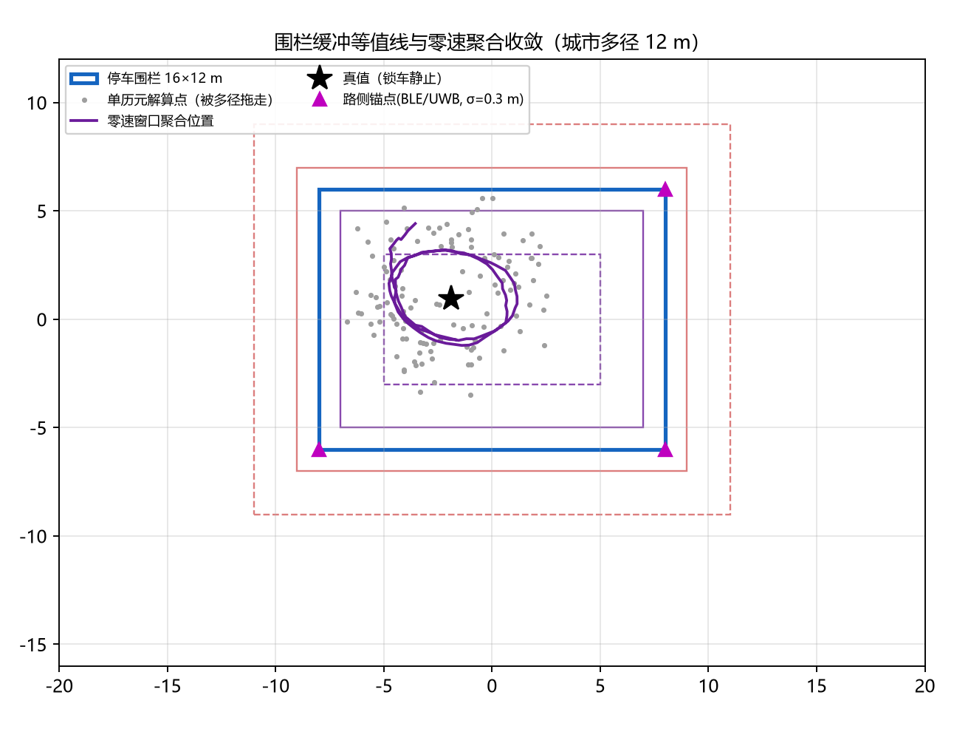
05 深化
判决几何：缓冲等值线与聚合收敛
· 灰点：单历元解算，被多径拖走
· 紫线：零速窗口聚合位置，向真值收敛
· 蓝框：16×12 m 停车围栏
· 紫/红虚线：±HPL 内缩与外扩缓冲带
· 只有整条不确定带落在框内(外)才定案
· 三角：3 个路侧锚点
Notes:
一图讲清“模糊带”和为什么必须聚窗。

Slide 11
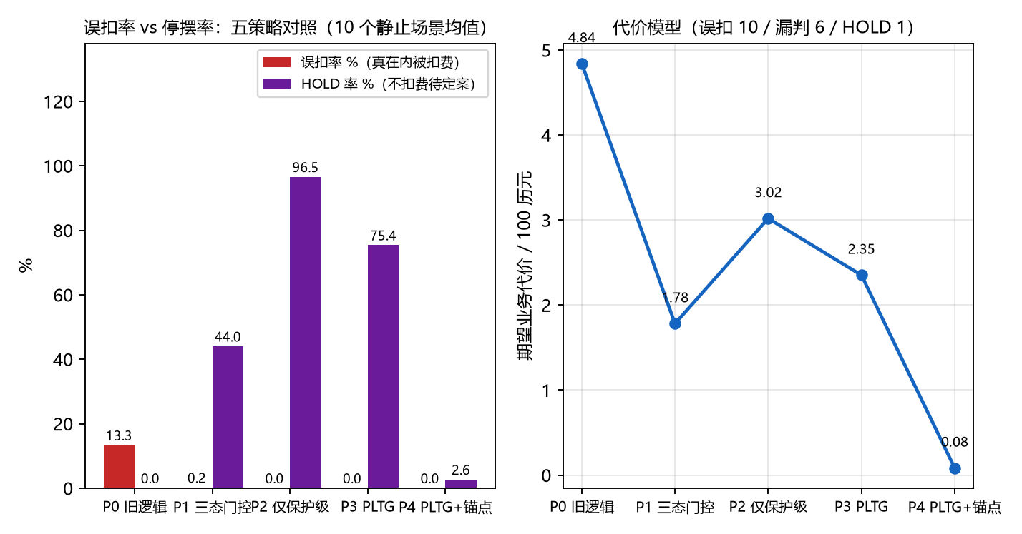
05 深化
PLTG 结果：误扣 0% 且停摆降到 2.6%
10 个静止场景均值
旧逻辑
13.3%
0%
4.84
三态门控
0.17%
44.0%
1.78
仅保护级
0%
96.5%
3.02
PLTG(GNSS)
0%
75.4%
2.35
PLTG+锚点
0%
2.6%
0.08
代价模型：误扣 10 / 漏判 6 / HOLD 1
PLTG+锚点 = 原方案代价的 1/22
首次定案 3 s；超参数(窗口 6→40、HPL_max 2→8 m)不敏感
诚实边界：只有单频 GNSS 时，多径 20 m 下 HPL 6.4 m 已大于围栏半宽 —— 判不动是物理事实；本方案把它变成可证明、可量化、可降级处置的结论，而不是“碰运气不误扣”。
Notes:
收尾强调：我们同时压住误扣率与停摆率，并主动交代边界。

Slide 12
06 工程
增强层可移植性：纯 C 实现与 Python 逐历元一致
· fpga/software/plfg_window.c
跨语言一致性对照（gcc 编译后逐历元比对）
· 仅依赖 stdio/math，无 numpy/scipy/动态内存
场景 / 判决动作一致率 / δ 最大相对偏差
clean_in
121/121
2.9e-09
· 2×2 法方程；每历元钟差用去均值解析消掉
urban_mp_in
121/121
9.2e-08
· 活跃集约束最小二乘实现“框内/框外”对偶假设检验
mp_spoof_out
121/121
1.8e-07
· χ² 门限与 HPL 系数在 C 内用 Acklam+Newton 自行求解
363 历元判决动作 100% 一致
· 窗口 20 历元 × 8 星，最坏 9 次约束解算 ≈ 数百次乘加
δ 相对偏差 <1.8e-7，HPL <1.4e-7
“载体可替换”由主张变为可复现实验
无动态内存、无递归；窗口固定 20 历元 × 8 星，法方程仅 2×2，Cortex-M4F 量级即可承载。
复现：python src/sim/crosscheck_c.py
Notes:
评委问“创新层是不是只在 PC 上成立”：给出 C 实现与逐历元一致性数据。

Slide 13
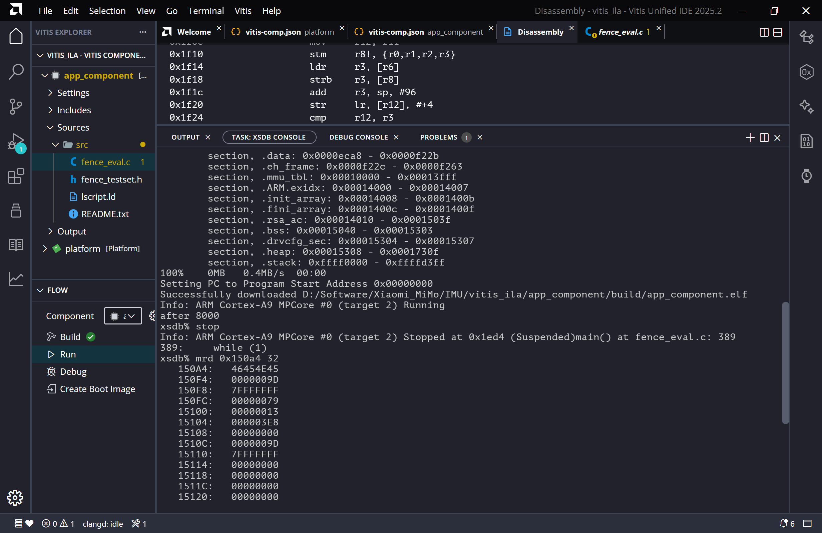
06 工程
边缘可部署性验证（加分项）
· 硬件：Zynq-7020 开发板
· 数据：与 PC 同源测试集注入
· 方式：JTAG 下载，PS 批处理
· 回读：调试接口读取结果邮箱
· 结论：规则可在边缘处理器运行
· 量产路径：MCU / GNSS 模组
Vitis 工程编译/下载截图
Notes:
评委问FPGA：主证据是业务指标；板端只证明可部署。

Slide 14
07 总结
创新点与应用价值
科学性
伪距定位 + 残差完好性 → 升级为带虚警预算的 χ² 检验与水平保护级 HPL
创新性
完好性前置到计费；零速聚窗把 HOLD 变成 3 s 延迟定案；围栏几何作对偶假设检验
实用性
误扣 0%、停摆 2.6%、期望业务代价降到原方案 1/22；规则可落到锁控/运营系统
可解释性
每一单都能回答“凭什么敢扣”：证据差 δ 与预算门限，判不动则降级或转复核
Notes:
对齐三性评分 + 可举证。

Slide 15
谢谢各位评委
不可信，就不扣费。
城市多径误扣费率：84% → 11%（三态门控）→ 0%（PLTG）
锁车计费停摆率：44% → 2.6%；期望业务代价降到 1/22
Notes:
收尾重复核心数字。

